Slide 1


Il Sistema Salute e Welfare su territorio
Laboratorio territoriale Friuli Venezia Giulia
1 marzo 2024, Palazzo Ragazzoni, Sacile (PN)
Promuovere la salute
nella comunità
Luana Sandrin
luana.sandrin@regione.fvg.it
Direzione centrale salute integrazione sociosanitaria e disabilità

Slide 2

Popolazione residente: 1.192.191 (31/12/22)
Numero di nati 7434 (2020) 7277 (2022)
Natalità (nati vivi/pop media)*1000: donne italiane 6,2 donne straniere 11,6
Speranza di vita alla nascita (in anni) maschi 80,4 femmine 85,8 (2022)
Indice di vecchiaia (pop65+/pop0-14)% 237 (2022) 218,3 (2220) 190 (2012)
La differenza tra aspettativa di vita e aspettativa di vita sana (circa 13 anni per le donne e 10 per gli uomini) evidenzia come le persone nella nostra regione vivano più a lungo ma passino anche più anni in cattiva salute, con malattie e disabilità.

Slide 3
I decessi, nel 2022 sono stati 15.593, circa un terzo dei quali dovuti a malattie del sistema cardiocircolatorio, che rappresentano la prima causa di morte nella popolazione complessiva;
Sotto i 65 anni la principale causa di morte è rappresentata da tumori (585 decessi su 1.348).
Sono aumentati i fumatori così come le persone che consumano alcolici fuori pasto
La soddisfazione per la propria salute risulta migliore rispetto al dato nazionale, con il 17,4% delle persone molto soddisfatte ed il 64% abbastanza soddisfatto.
Fonte Regione in cifre 2023

Slide 4
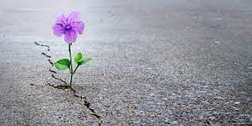
la SALUTE
“La capacità di adattamento e di auto gestirsi di fronte alle sfide sociali, fisiche ed emotive”
è una risorsa
Cambiare la domanda da «Quali sono le cause della malattia, e come si possono prevenire?»
a
«Quali sono le fonti della salute, come si crea, e come può essere rinforzata»

Slide 5
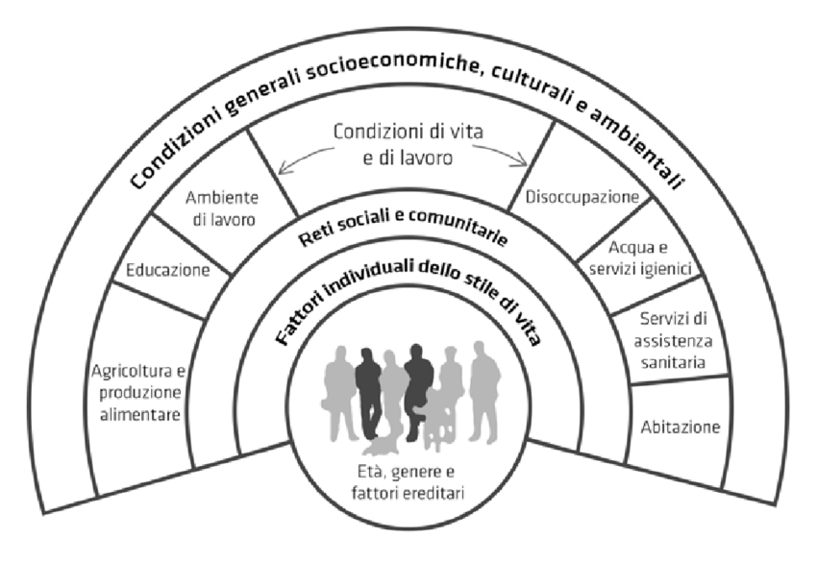

Slide 6
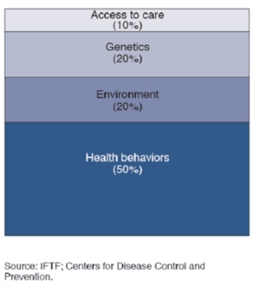
Fra i fattori modificabili si trovano gli stili di vita, ossia i comportamenti e le abitudini individuali che hanno a che fare con le scelte consapevoli. Sono proprio gli stili di vita ad avere un peso maggiore per il raggiungimento di un buono stato di salute
Altri fattori modificabili sono le influenze sociali e di comunità, le condizioni di vita e di lavoro e le condizioni socioeconomiche, culturali e ambientali ovvero quei fattori che, sebbene dipendano solo in parte da scelte individuali, esercitano comunque una pressione considerevole sull’acquisizione di condotte dannose per il proprio stato di salute.

Slide 7


In Friuli Venezia Giulia
i bambini 6-10 anni il 19% è in sovrappeso
il 5% è obeso 2% ha una obesità grave 26%
Il 40,8% degli adulti è in sovrappeso/obeso
solo il 36,5% delle persone tra i 18 e 65 anni è fisicamente attivo

Slide 8
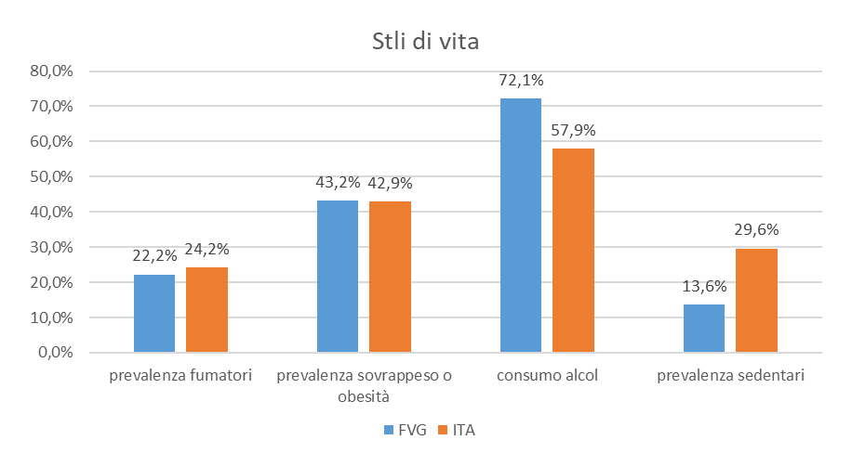
le malattie croniche provocano almeno l’86% dei morti e il 77% del carico di malattia
Stili di vita degli adulti (2021-2022, FVG vs nazionale)
La salute delle persone adulte in eccesso ponderale (rilevazione 2015-2018)

Slide 9
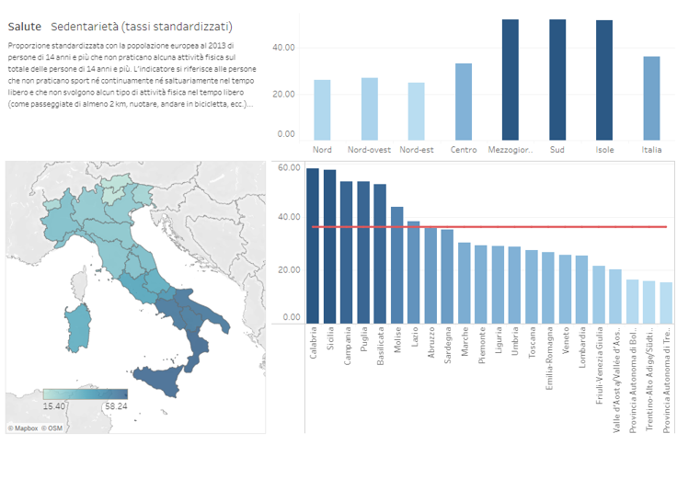


Slide 10

L'attività fisica regolare è una delle cose più importanti che le persone possono fare per una vita sana. Non solo riduce significativamente il rischio di numerose malattie non trasmissibili, ma migliora anche la salute mentale e aumenta il benessere
L'OMS raccomanda almeno 150 minuti di attività fisica di intensità moderata a settimana e ogni movimento conta per una salute migliore
L’ultimo rapporto OMS/OCSE mostra che se tutti nell'UE dovessero soddisfare i livelli di attività fisica raccomandati, si potrebbero prevenire più di 10.000 morti premature ogni anno
Risparmio dello 0,6%, in media, del budget sanitario in ogni paese dell’UE
      fonte Rapporto OECD WHO

Slide 11
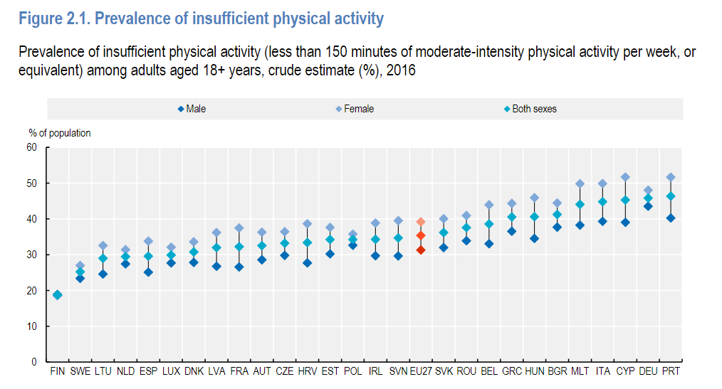

Slide 12
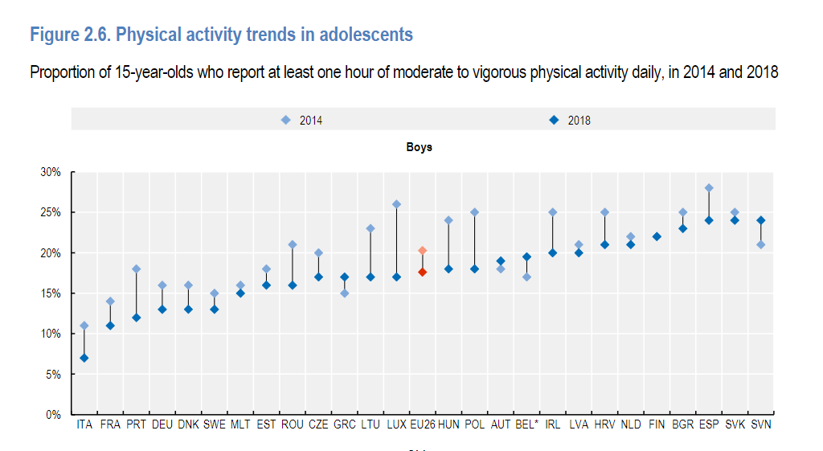

Slide 13
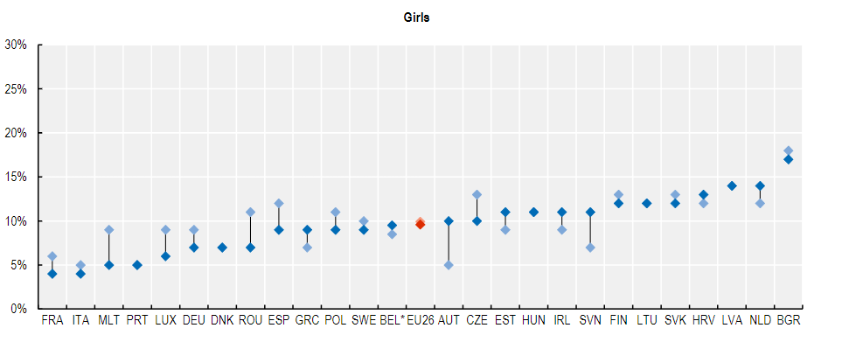

Slide 14
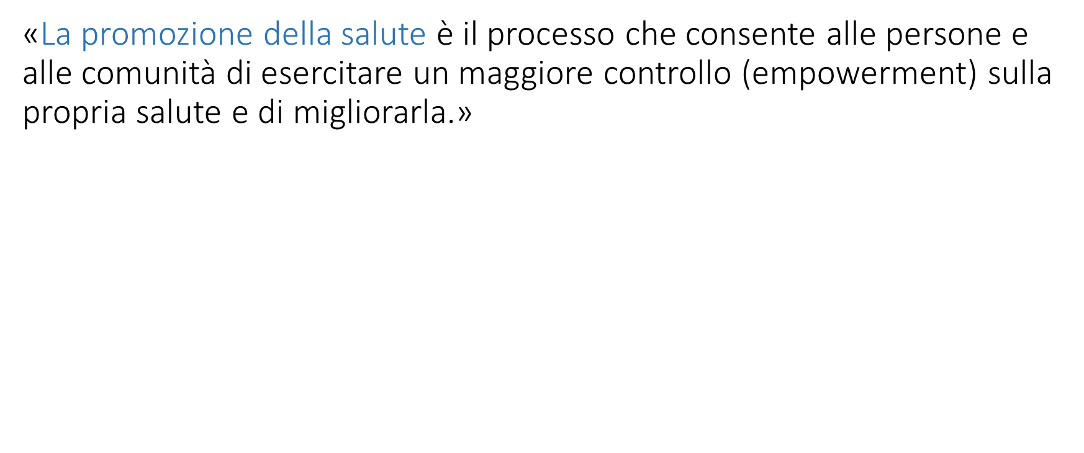
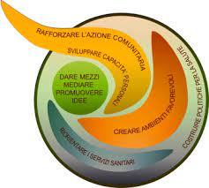
la promozione della salute
non è legata soltanto al settore sanitario, ma deve essere presente in tutte le politiche

Slide 15

PROMOZIONE DELLA SALUTE

Slide 16
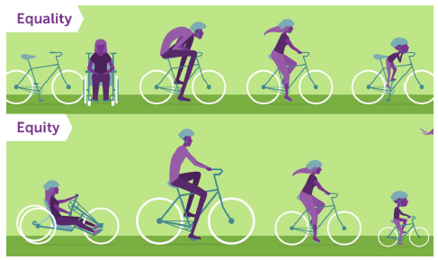
Equità e contrasto delle disuguaglianze
UGUAGLIANZA
Parità di diritti umani e individuali,
indipendentemente dalla posizione
sociale e dalla provenienza
EQUITÀ
Giustizia sostanziale, capacità di tenere conto delle particolarità e delle differenze nel prendere una decisione
Lo svantaggio sociale rappresenta il principale singolo fattore di rischio per salute e qualità della vita
https://www.disuguaglianzedisalute.it/

Slide 17
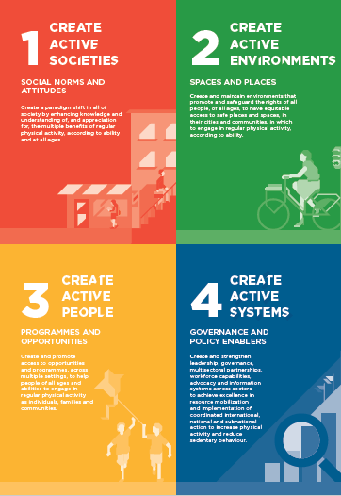
4 azioni per promuovere salute
Costruire politiche pubbliche rivolte alla tutela della salute
Rafforzare l’azione della comunità locali
Sviluppare le capacità del singolo
Creare ambienti favorevoli

Slide 18

Grazie

